Slide 1


Conception et développement d’une application web pour la gestion des devis, factures et bons de livraison dans le domaine de la menuiserie en mélamine et aluminium
Présenté par : TAHINDRAZA Nico
Notes:
Merci, Monsieur le Président, de m’avoir donné la parole. Chers membres du jury,
Honorables assistances,
Mme et Mr
Bonjour ,
C’est un immense honneur pour moi de me tenir devant vous aujourd’hui afin de vous présenter le fruit de mon travail durant mon stage au sein de la société SAIM Ltd.
Mon thème s’intitule : "Conception et développement d’une application web pour la gestion des devis, factures et bons de livraison dans le domaine de la menuiserie en mélamine et aluminium", afin d'obtenir mon diplôme de Master

Slide 2
Remerciements
Monsieur le Docteur HDR HAJALALAINA Aimé Richard, président de l’Université de Fianarantsoa.
Monsieur VERIZA Roberto Francis, président de l’Université de Tulear.
Monsieur le Docteur MAHATODY Thomas, Directeur de l’École Nationale d’Informatique.
Monsieur RABETAFIKA Louis Haja, Maître de conférences.
Monsieur Emmanuel ESTEBAN, Directeur Général de la société SAIM Ltd.
Tous les membres du jury.
Tous les enseignants de l’École Nationale d’Informatique.
Toutes les équipes de la société SAIM Ltd.
Je remercie du fond du cœur a mes parents, les membres de ma famille de m’avoir donner le soutien durant la période de stage
Sans oublié mes collègues qui m’ont beaucoup aidé.
Notes:
Tout d’abord, remercions DIEU TOUT PUISSANT qui sans la bénédiction, ce projet n’aura pas été réalisé,
Je tiens aussi a remercier :
À Monsieur le Docteur HDR HAJALALAINA Aimé Richard, président de l’Université de Fianarantsoa.
À Monsieur VERIZA Roberto Francis, président de l’Université de Tulear.
À Monsieur le Docteur MAHATODY Thomas, Directeur de l’École Nationale d’Informatique.
À Monsieur RABETAFIKA Louis Haja, Maître de conférences.
À Monsieur Emmanuel ESTEBAN, Directeur Général de la société SAIM Ltd.
À tous les membres du jury.
À tous les enseignants de l’École Nationale d’Informatique.
À toutes les équipes de la société SAIM Ltd.
Je remercie du fond du cœur a mes parents, les membres de ma famille de m’avoir donner le soutien durant la période de stage
Sans oublié mes collègues qui m’ont beaucoup aidé.

Slide 3
INTRODUCTION
Durant ces six derniers mois, j’ai effectué mon stage au sein de la société SAIM Ltd,où j’ai été amené à concevoir et développer une application web pour élaborer des devis, de générer des factures et de gérer des bons de livraison, afin d’optimiser le travail et d’avoir un meilleur suivi des opérations.
Notes:
Durant ces six derniers mois, j’ai effectué mon stage au sein de la société SAIM Ltd,
où j’ai été amené à concevoir et développer une application
web pour élaborer des devis, de générer des factures et de gérer des bons de livraison, afin d’optimiser le travail
et d’avoir un meilleur suivi des opérations.

Slide 4
Partie 1 : PRESENTEATION
Présentation de l’ENI
Présentation de la société SAIM Ltd
Description de projet
Partie 2 : ANALYSE ET CONCEPTION
Analyse préalable
Analyse conceptuelle
Conception détaillé
Partie 3 : REALISATION
Démonstration
Conclusion
PLAN
Notes:
Pour entrer dans le vif du sujet, nous allons suivre les trois 3 parties suivantes:
premièrement, nous allons voir la présentation de l’ENI, et celle de la société SAIM Ltd et puis la description du projet.
Dans la deuxième partie, nous allons focaliser sur l’analyse et la conception du projet.
Et enfin, nous allons passer par la démonstration et pour finir la conclusion.

Slide 5
Partie 1 : Présentations

Slide 6
Présentation de l’ENI
Localisation et contact :
Date création : 24 Mai 1983
Adresse : Tanambao - Antaninarenina Fianarantsoa, B.P. : 1487, Code Postal : 301,
Tel : 034 05 733 36 ou 033 42 302 02
E-mail : eni@univ-fianar.mg, site web: www.univ-fianar.mg/eni
Mission :
L’ENI a pour mission de former des spécialistes informaticiens compétents et opérationnels de différents niveaux.
Domaine de spécialisation :
Génie logiciel et Base de Données
Administration des Systèmes et Réseaux
Informatique Générale
Modélisation informatique et mathématique des Systèmes complexes.
Notes:
Tout d’abord nous allons voir la présentation de l’ENI :
L’Ecole Nationale d’Informatique est en abrégé ENI, il est rattaché académiquement et administrativement à l’Université de Fianarantsoa.
Il a été créé le 24 Mai 1983
il est situe à Tanambao Antaninarenina Fianarantsoa
Sa mission est de former des informaticiens de haut niveau.
Sa domaines de spécialisations sont les suivants :
- Génie logiciel et Base de Données
- Administration des Systèmes et Réseaux
- Informatique Générale
- Modélisation informatique et mathématique des Systèmes complexes.

Slide 7
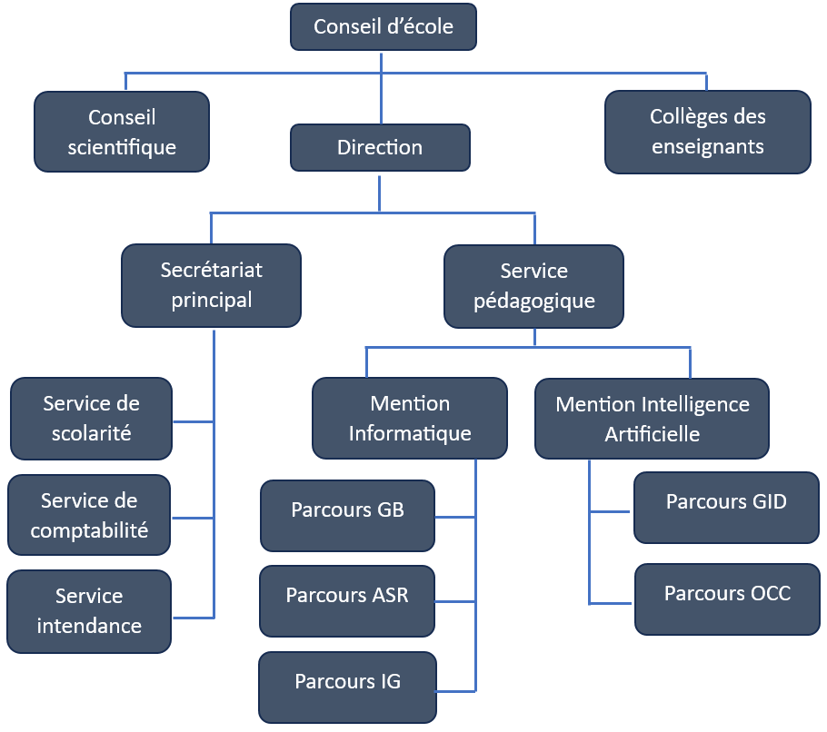
Organigramme de l’ENI
Organigramme actuel de l’école
Notes:
Voici l’organigramme de l’ENI

Slide 8
Présentation de la société SAIM Ltd
Historique et site web
Software Activities and Images Management Limited ( SAIM Ltd ) a été crée en Novembre 2002
Site Web : www.saimltd.mu
Localisation et contact :
Adresse : 6th Floor Newry Complex | 85 St Jean Street | Quatre Bornes | Maurice
Tel : +2304630079
Objectifs :
Concevoir une application sur mesure qui répond aux besoins spécifiques des entreprises
Notes:
Software Activities and Images Management Limited est abreger en SAIM Ltd il a été crée en Novembre 2002
Il a pour objectif :
d’acheter

Slide 9
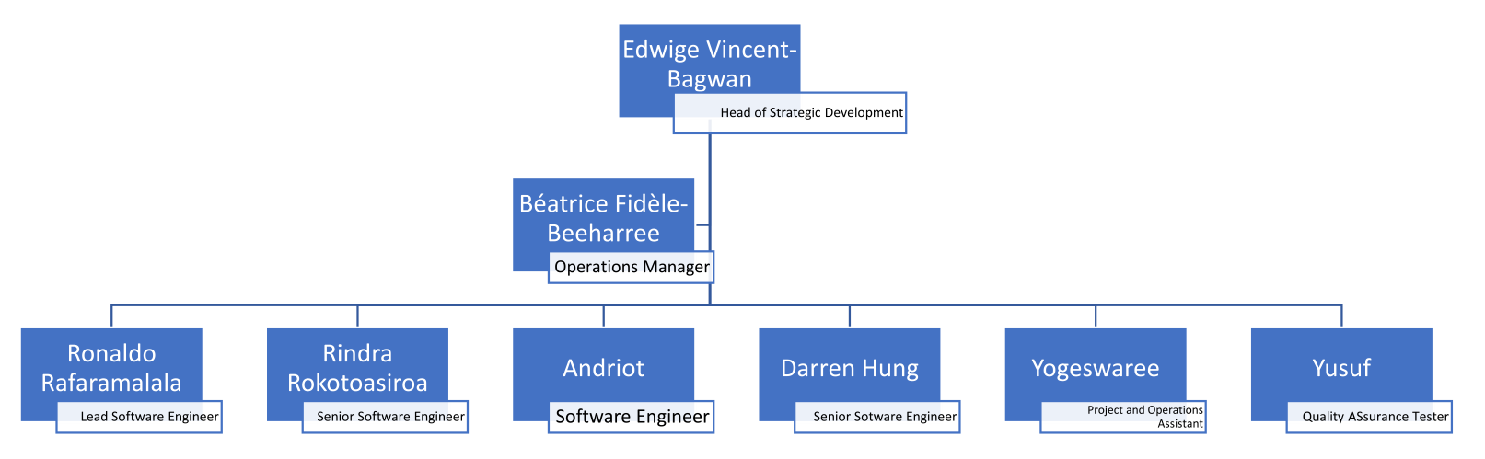
Organigramme de la Société SAIM Ltd
Organigramme actuel la société
Notes:
Voici l’organigramme de la société S2M

Slide 10
Description de projet
Objectifs
Conception et développement d’une application web pour faciliter la création de devis des clients
Besoins utilisateurs
Gérer les utilisateurs
Gérer les catégories (Mélamine, Aluminium)
Gérer ouvrage (Aluminium)
Gérer type de profil (Aluminium)
Gérer les devis (Mélamine, Aluminium)
Gérer les clients (Mélamine, Aluminium)
Peut consulter l’historique (payements, devis supprimer, devis obsolètes, Modification des articles)
Gérer les types de vitres (Aluminium)
Gérer les types de frais (Aluminium, Mélamine)
Gérer les promotions (Aluminium)
Gérer les articles (Aluminium)
Gérer les paiements (Mélamine, Aluminium)
Générer des factures (Mélamine, Aluminium)
Notes:
Ce projet a pour but de …. Et les besoins des utilisateurs sont les suivant L’application permet a l’utilisateur de

Slide 11
Partie 2 : Analyse et Conception

Slide 12
Analyse Préalable
Critique de l’existant :
L'élaboration de devis se fait à l'aide d'un cahier, et le client peut attendre jusqu'à une journée pour recevoir le devis
Base de données non centralisé
Solutions Proposées :
Solution 1 : Acheter une application pour la gestion des devis.
ex : - Tactidevis : https://www.tactidevis.fr/logiciel-menuisier
- MEDIABAT : https://www.mediabat.com/logiciel-batiment-artisan/menuiserie/
Solution 2 : Concevoir et réaliser une application web pour la gestion des devis qui répond à tous les besoins.
Solutions Retenue : Solution 2
Notes:
Apres l’analyse de ce projet , nous avons constater que L'élaboration de devis se fait à l'aide d'un cahier, et le client peut attendre jusqu'à une journée pour recevoir le devis
Et leur Base de données sont non centralisé
Face a ce problème, deux solutions ont été proposées :
Mamaky problenme
Parmi les solutions proposées , la solution 2 ont été choisit

Slide 13
Analyse Préalable
Méthodologie et outils :
Méthode de conception : AGILE ( SCRUM )
Language de modélisation : UML
Outils de modélisation : Visual Paradigm 14
Editeur de texte : Visual Studio Code 1,74
Langages de Programmation : PHP
Framework : CodeIgniter ( PHP )
SGBD : MySQL
Notes:
Pour realiser la solution 2 ,
La methode et les outils suivant ont été utilisé:

Slide 14
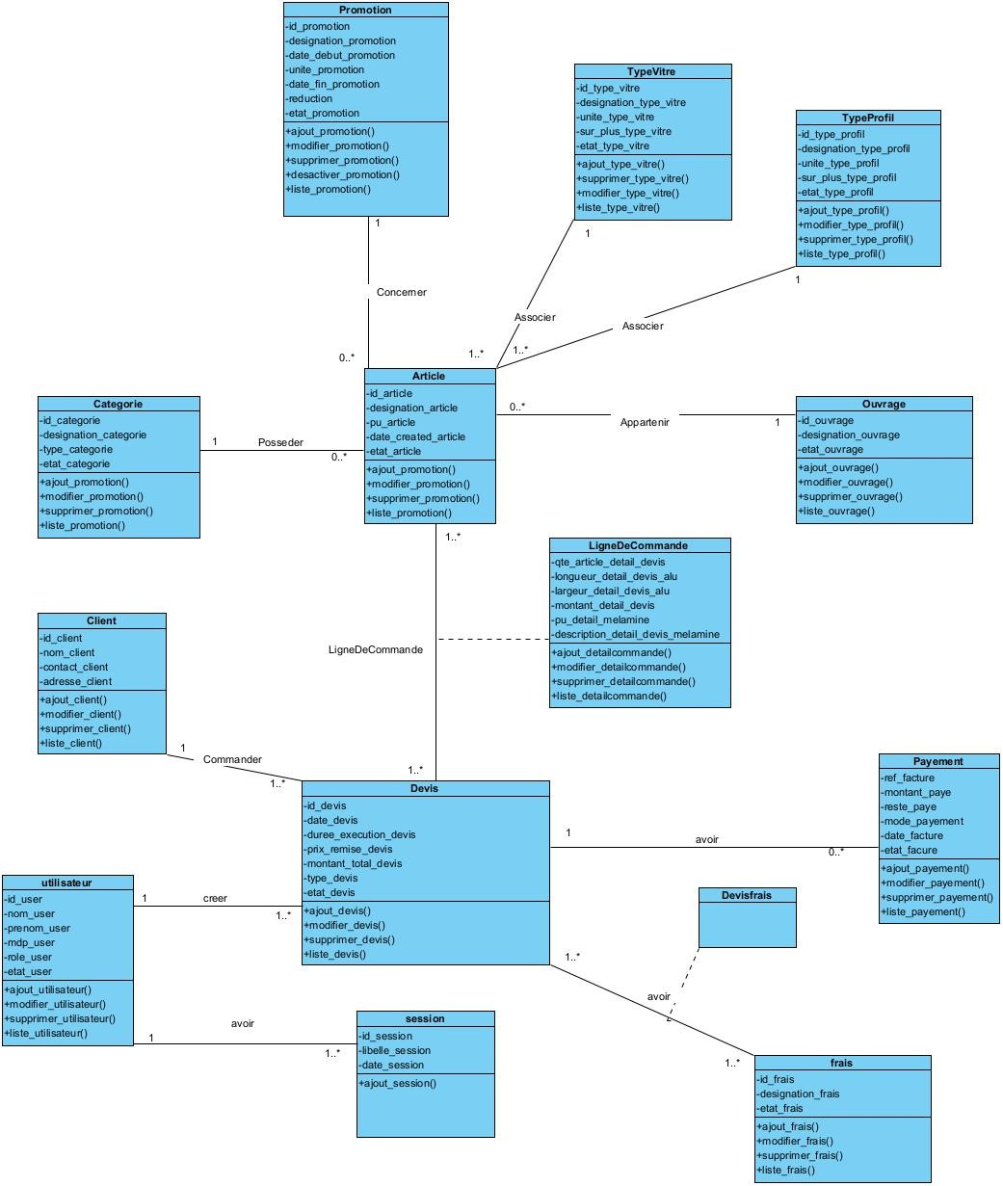
Analyse Conceptuelle
Diagramme classe globale
Notes:
Voici le digramme de classe globale :

Slide 15
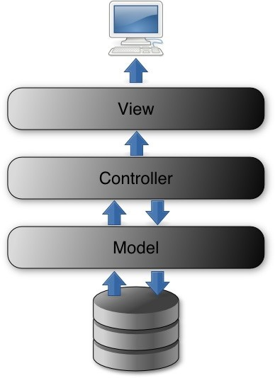
Analyse Conceptuelle
Architecture de l’application
Notes:
L’application utilise l’architecture MVC pour fonctionner
Dont , la vue , le modele et le controlleur sont separer

Slide 16
Partie 3 : Réalisation

Slide 17
Démonstration
Notes:
Sans plus tardé
nous allons faire la demonstration

Slide 18
Conclusion
Pour conclure, j’ai développé une application web de gestion des devis, factures et bons de livraison pour la menuiserie en mélamine et aluminium. Cette application permet aux clients d’obtenir des devis personnalisés pour leurs commandes, de manière rapide, et efficace. J’ai utilisé la méthodologie Scrum, la modélisation UML, le SGBD MySQL, et le Framework CodeIgniter 4 en PHP pour concevoir une solution performante

Slide 19
MERCI DE VOTRE AIMABLE ATTENTION !
Notes:
Ainsi s’achève mon intervention!
Je me tiens maintenant à votre entière disposition pour toute interrogation ou remarque éventuelle de votre part, messieurs

